Slide 1
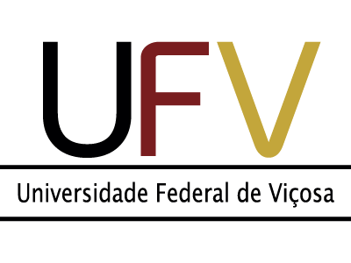

OTIMIZAÇÃO DA COMBINAÇÃO OZÔNIO E PERÓXIDO DE HIDROGÊNIO NO TRATAMENTO DE ÁGUAS RESIDUÁRIAS DO PROCESSAMENTO DE BATATAS
Autores:
Patrícia Helena Ribeiro
Leda Rita D’Antonino Faroni
Fernanda Fernandes Heleno*
Alisson Carraro Borges
Lucas Henrique Figueiredo Prates
Greicelene Jesus da Silva

Slide 2

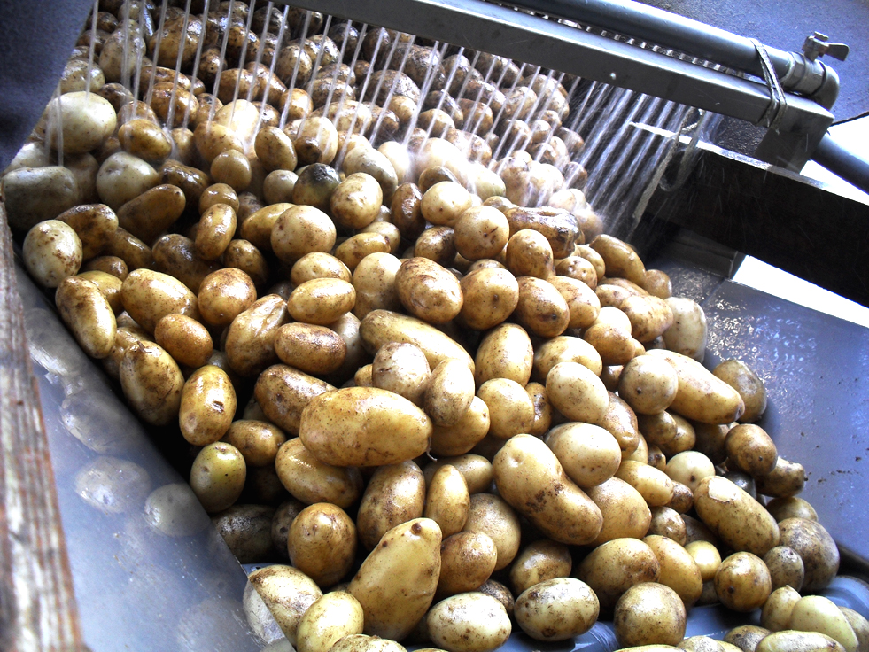
Lavagem dos Tubérculos
Notes:
No processamento de batata, a água é abundantemente utilizada na lavagem dos tubérculos, desde o início do processo até momentos antes da batata ser enviada para a fritura. Para evitar que esses efluentes afetem o ambiente, a saúde humana e diferentes organismos são necessários tratamentos avançados devido à complexidade da água residuária.

Slide 3
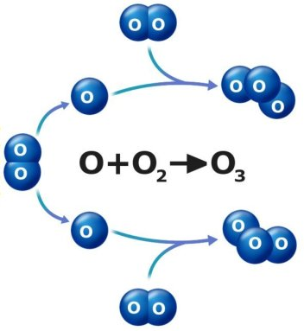
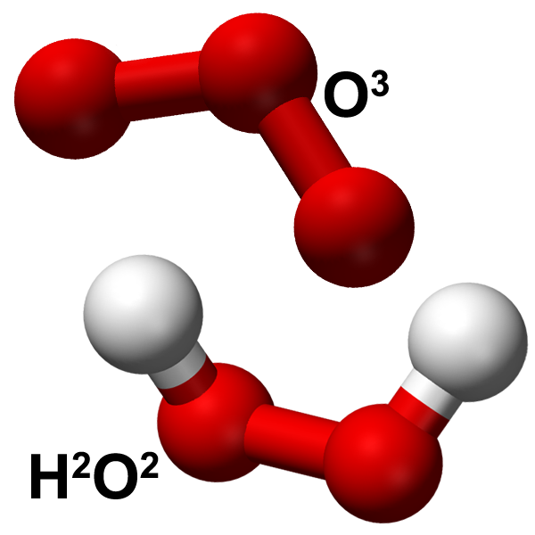
Ozônio
^{Matéria Orgânica}
Mineralização da Matéria Orgânica
OH⁻
Notes:
O ozônio (O₃) é um poderoso composto oxidante (Eº = 2,07 V) capaz de reagir com várias espécies químicas em condições normais de pressão e temperatura. Na ozonização simples, o ozônio apresenta uma ação dupla sobre os poluentes de acordo com o pH do meio. Em valores reduzidos de pH (pH < 4), o ozônio reage de forma direta e seletiva com compostos que tenham locais de elevada densidade eletrônica tais como grupos cromóforos e com ligações insaturadas. Já para condições alcalinas (pH > 9) os íons hidróxido promovem a decomposição molecular do ozônio em radicais hidroxila capazes de decompor uma gama mais ampla de poluentes orgânicos (via de radicais livres). Para pH entre 4-9, ambas as vias de reação estão presentes. A decomposição do ozônio em água também pode ser provocada pela radiação UV e peróxido de hidrogénio (Martins e Quinta-Ferreira, 2014).

Slide 4

Objetivo
Avaliar a influência do processo de ozonização combinada com peróxido de hidrogênio em águas residuárias do processamento de batata, verificando assim as condições ótimas para redução da turbidez.

Slide 5
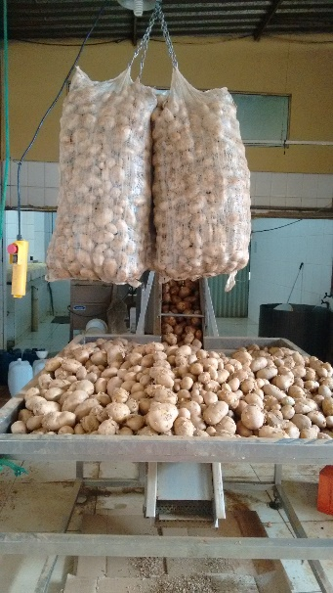
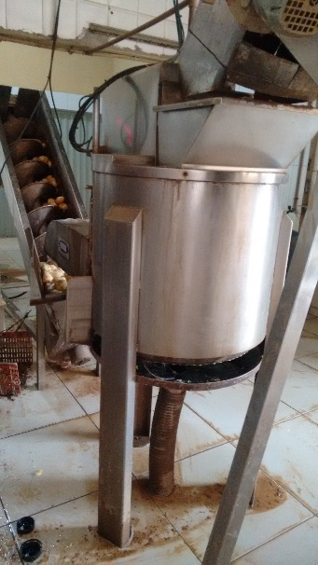
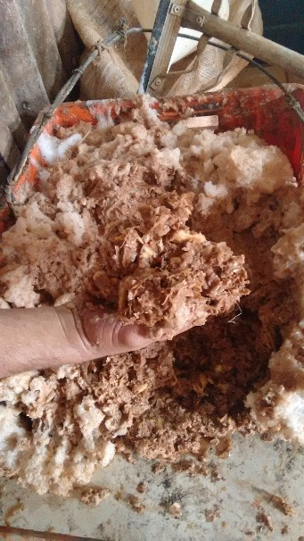
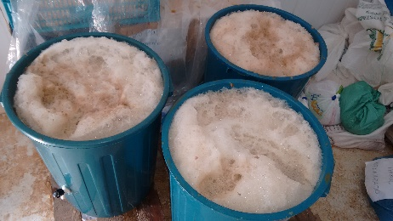
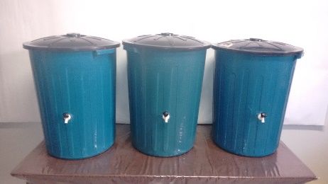
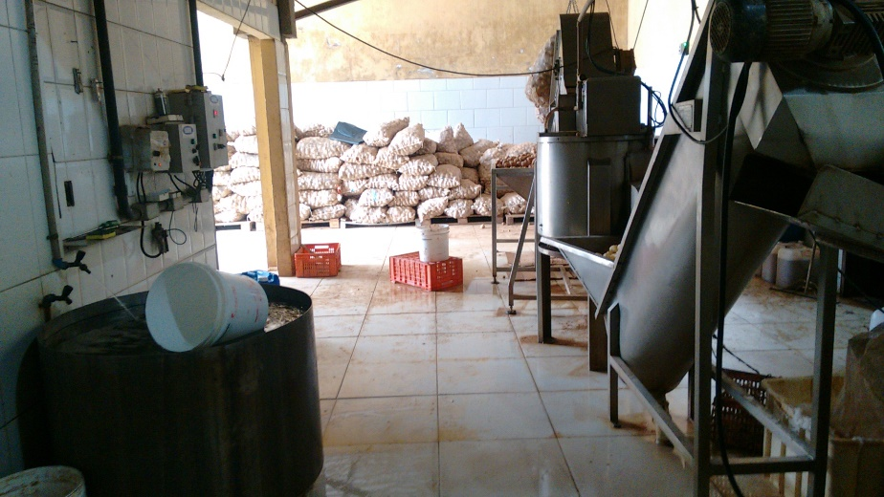
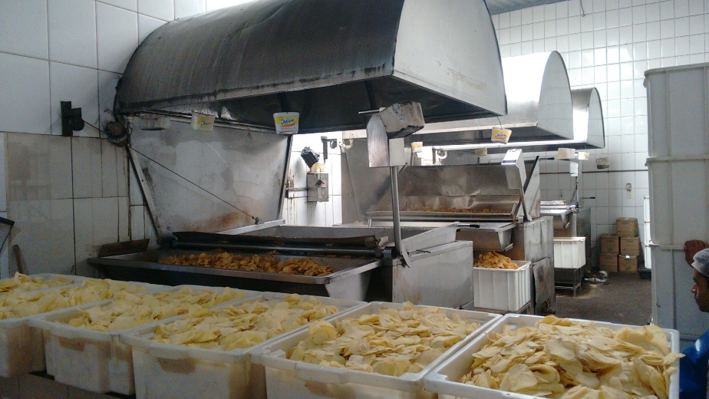
Material e Métodos
Água residuária de batata oriunda do processo de lavagem e descascamento
24 h
10 ± 2 °C
Notes:
As amostras de águas residuárias, oriundas do processo de lavagem e descascamento de batatas, foram recolhidas em Viçosa – Minas Gerais. As amostras de águas residuárias foram previamente peneiradas (3,36 mm) para retirada dos resíduos grosseiros como cascas de batata e solo. A água foi então coletada, transferida para o laboratório e deixada em repouso em baldes de 65 L por 24 h a 10 ± 2 °C para remoção dos sólidos sedimentáveis. Após esse período de decantação, o sobrenadante foi recolhido e armazenado a 4 ± 2 °C para tratamentos posteriores.

Slide 6
Processo de ozonização combinada com peróxido de hidrogênio
[O₃] = 85 mg L⁻¹
T = 3 h
Fluxo = 1/16 L min⁻¹
Notes:
Esquema do aparato experimental para ozonização em combinação com peróxido de hidrogênio (H₂O₂). 1 - cilindro de oxigênio, 2 - gerador de ozônio, 3 - solução de H₂O₂, 4 - bomba peristáltica, 5 - frasco lavador contendo água residuária de batata, 6 - catalizador de ozônio, 7 - banho ultratermostático, 8 - conexões de silicone.

Slide 7
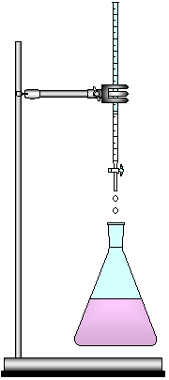
Determinação do O₃ - Método Iodométrico
tiossulfato de sódio
amido
iodeto de potássio
O₃ + 2 KI + H₂O → I₂ + 2 KOH + O₂
2 S₂O₃⁻² + I₂ → S₄O₆⁻² + 2 I⁻
ácido sulfúrico
Notes:
O método iodométrico é utilizado para determinar a concentração de ozônio residual tanto gasoso quanto dissolvido. Neste método, os íons iodeto são oxidados a iodo pelo ozônio em uma solução de iodeto de potássio. Então o iodo liberado é titulado com uma solução padronizada de tiossulfato de sódio. Como o iodeto reage rapidamente, a decomposição do ozônio torna-se um fator que influencia na determinação. Por este motivo, antes da titulação do iodo/tiossulfato, é necessário acidificar para que qualquer íon iodato volte a iodo (GORDON, 1995).15 Todas as outras espécies oxidantes, além do ozônio, agem como interferentes ao método.
Esse método consiste no borbulhamento de O₃ residual em uma solução de iodeto de potássio (KI). Dessa reação de oxidação do KI pelo O₃ (equação), ocorre a liberação de iodo (I₂).
Para garantir o deslocamento da reação para a produção de I₂, é necessário acidificar o meio. Para tal foram adicionados na solução de KI 2,5 mL de ácido sulfúrico (H₂SO₄) 1 mol L⁻¹ para reduzir o pH abaixo de 2,0. Posteriormente, titulou-se com tiossulfato de sódio (Na₂S₂O₃) 0,005 mol L⁻¹ até que a coloração amarela do iodo quase desaparecesse.
Em seguida , adicionou-se 1 mL de solução indicadora de amido, e titulou-se até o desaparecimento da coloração azul.

Slide 8
  Variáveis independentes do delineamento experimental com composto central rotacional (DCC)
Variável independente | Níveis
 | -1,68 | -1 | 0 | 1 | 1,68
Temperatura (°C) | 11,6 | 15 | 20 | 25 | 28,4
pH | 1 | 3 | 6 | 9 | 11
H₂O₂/O₃ (v/v) | 0,0 | 0,1 | 0,3 | 0,5 | 0,6

Slide 9
Resultados
Planejamento experimental composto central com três variáveis independentes (temperatura, pH, H₂O₂/O₃) e os valores observados para a variável resposta (remoção de turbidez) avaliadas na água residuária do processamento de batata

Slide 10
Notes:
Utilizando o planejamento experimental realizado, foi possível avaliar o efeito das variáveis independentes temperatura, pH e a relação H₂O₂/O₃ nos resultados de remoção de turbidez (Tabela 2). A redução de turbidez da água residuária tratada variou 0 a 98,38% para os tratamentos avaliados no planejamento experimental. Apresenta-se na Figura 2 a comparação visual entre os tratamentos.

Slide 11
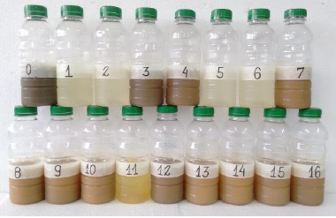
Comparação visual da água residuária do processamento de batatas submetida a diferentes condições do planejamento experimental composto central comparados com o controle (0)

Slide 12
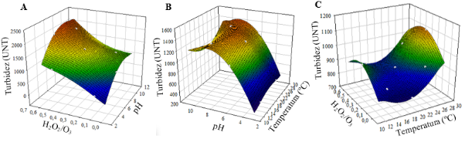
Interação dos efeitos das variáveis independentes temperatura, pH e H₂O₂/O₃ na turbidez da água residuária de batata
Turbidez _{(UNT)} = 3721,2 + 738,4 pH - 48,4 pH² + 3490,5 P - 5554,5 P² + 194,4 T - 4,6 T²
Notes:
Através das superfícies de resposta geradas pelos modelos (Figura 3), obteve-se as condições de temperatura (25,0 °C), pH (3,0) e proporção entre H₂O₂ e O₃ (0,1) que resultaram em maior redução de turbidez da água residuária do processamento de batatas.
A remoção de turbidez foi afetada por todas as variáveis independentes (Equação 1). Observa-se uma redução da turbidez com a diminuição do pH (Figuras 3A e 3B) e razão de H₂O₂/O₃ (Figuras 3A e 3C), enquanto que a temperatura não apresentou alterações na remoção da turbidez nas condições de baixa razão de H₂O₂/O₃ e pH (Figuras 3B e 3C).

Slide 13
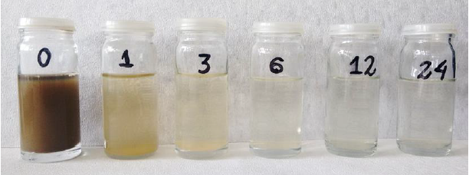
Comparação visual da água residuária do processamento de batata submetida ao tratamento com ozônio em combinação com H₂O₂ em condições otimizadas (25 °C, pH = 3,0 e proporção entre H₂O₂/O₃ de 0,1) por diferentes intervalos de tempo (1 a 24 h) e controle (0 h)

Slide 14
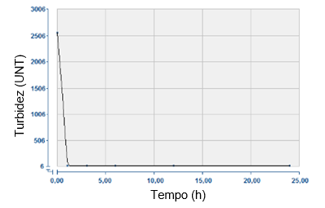
Valores observados e estimados da turbidez da água residuária de batata em diferentes períodos de ozonização em combinação com H₂O₂ nas condições de temperatura de 25 °C, pH = 3,0 e proporção entre H₂O₂/O₃ de 0,1
Notes:
A Figura 5 apresenta os dados observados e estimados da redução de turbidez em função do tempo de tratamento com ozônio em combinação com H₂O₂. Observou-se que a turbidez reduziu ao longo do tempo de ozonização, variando de 2553,3 a 6,6 UNT, até 24h, atingindo o ponto de estabilização em 1 h e 8,94 UNT.

Slide 15
CONCLUSÃO
O processo de ozonização combinado com peróxido de hidrogênio, para tratamento da água residuária do processamento de batatas, utilizando 84,5 ± 4,49 mg L⁻¹ de ozônio gasoso, indicou a condição ótima de tratamento com temperatura de 25 °C, pH 3,0 e H₂O₂/O₃ de 0,1.
Notes:
Esse é o primeiro trabalho a otimizar a aplicação do tratamento combinado de O₃ e H₂O₂ em água residuária do processamento de batata.

Slide 16
Ozônio - outros trabalhos
Freitas, R. S., Queiroz, M. E. L. R., Faroni, L. R. A., Heleno, F. F., & Moura, V. V. (2014). Development of a solid-liquid extraction method with low-temperature partitioning for the determination of insecticides in ozonized maize grain. Química Nova, 37(2), 238-243.
Heleno, F. F., Queiroz, M. E. L. R., Neves, A. A., Freitas, R. S., Faroni, L. R. A., & Oliveira, A. F. (2014). Effects of ozone fumigation treatment on the removal of residual difenoconazole from strawberries and on their quality. Journal of Environmental Science and Health, Part B, 49(2), 94-101.
Heleno, F. F., Queiroz, M. E. L. R., Neves, A. A., Faroni, L. R. A., Sousa, F. A., & Oliveira, A. F. (2015). Ozone treatment for the removal of residual chlorothalonil and effects on the quality of table grapes. Journal of the Brazilian Chemical Society, 26(4), 687-694.

Slide 17
Ozônio - outros trabalhos
Silva, G. N., Faroni, L. R. A., Cecon, P. R., Sousa, A. H. O., & Heleno, F. F. (2016). Ozone to control Rhyzopertha dominica (Coleoptera: Bostrichidae) in stored wheat grains. Journal of Stored Products and Postharvest Research, 7(4), 37-44.
Heleno, F. F., Queiroz, M. E. L. R., Faroni, L. R. A., Neves, A. A., Oliveira, A. F., Costa, L. P., & Pimenta, G. G. (2016). Aqueous ozone solutions for pesticide removal from potatoes. Food Science and Technology International, 22(8), 752-758.
Freitas, R. S., Faroni, L. R. A., Queiroz, M. E. L. R., Heleno, F. F., & Prates, L. H. F. (2017). Degradation kinetics of pirimiphos-methyl residues in maize grains exposed to ozone gas. Journal of Stored Products Research, 74, 1-5.

Slide 18
Ozônio - outros trabalhos
Avila, M. B., Faroni, L. R. A., Heleno, F. F., Queiroz, M. E. L., & Costa, L. P. (2017). Ozone as degradation agent of pesticide residues in stored rice grains. Journal of Food Science and Technology, 54(12), 4092-4099.
Paes, J. L., Faroni, L. R. A., Martins, M. A., Cecon, P. R., & Heleno, F. F. (2017). Reaction kinetics of ozone gas in wheat flour. Engenharia Agrícola, 37(3), 520-528.
Ribeiro, P. H., Faroni, L. R. A., Finger, F. L., Cecon, P. R., Heleno, F. F., & Santos, R. R. (2017). Ozônio como agente fitossanitário na conservação pós-colheita da batata-baroa. Brazilian Journal of Food Technology, 20, e2016137.
Velasquez, L. P. G., Faroni, L. R. A., Pimentel, M. A. G., Heleno, F. F., & Prates, L. H. F. (2017). Behavioral and physiological responses induced by ozone in five Brazilian populations of Rhyzopertha dominica. Journal of Stored Products Research, 72, 111-116.

Slide 19
Ozônio - outros trabalhos
Carvalho, M. C. S., Borges, A. C., Pereira, M. S., Heleno, F. F., Faroni, L. R. A., & Campos, L. C. (2018). Degradation kinetics of organic matter in dairy industry wastewater by flotation/ozonation processes. Bioscience Journal, 34(3), 1187-1194.
Souza, L. P., Faroni, L. R. A., Heleno, F. F., Cecon, P. R., Gonçalves, T. D. C., Silva, G. J., & Prates, L. H. F. (2018). Effects of ozone treatment on postharvest carrot quality. LWT - Food Science and Technology, 90, 53-60.
Souza, L. P., Faroni, L. R. A., Heleno, F. F., Pinto, F. G., Queiroz, M. E. L. R., & Prates, L. H. F. (2018). Ozone treatment for pesticide removal from carrots: Optimization by response surface methodology. Food Chemistry, 243, 435-441.
Pereira, M. S., Borges, A. C., Heleno, F. F., Faroni, L. R. A., & Silva, J. C. G. E. (2018). Experimental design optimization of dairy wastewater ozonation treatment. Water, Air, & Soil Pollution, 229(3), 74.

Slide 20
Ozônio - outros trabalhos
Brito Júnior, J. G. D., Faroni, L. R. A., Cecon, P. R., Benevenuto, W. C. A. D. N., Benevenuto Júnior, A. A., & Heleno, F. F. (2018). Efficacy of ozone in the microbiological disinfection of maize grains. Brazilian Journal of Food Technology, 21.
Carvalho, M. C. S., Borges, A. C., Pereira, M. S., Heleno, F. F., Faroni, L. R. A., & Campos, L. C. (2018). Combined use of O3/H2O2 and O3/Mn2+ in flotation of dairy wastewater. Revista Ambiente & Água, 13(2).

Slide 21
Obrigada.
Fernanda Fernandes Heleno
Química (Licenciatura e Bacharelado com Habilitação em Indústria)
Mestra em Engenharia Ambiental - UFOP
Doutora em Agroquímica - UFV
Diretora do Serviço Autônomo de Água e Esgoto (SAAE) de Senador Firmino/MG
fernanda.heleno@saaesenadorfirmino.com.br
(32) 3536-1126

